Slide 1
《小蜗牛》
语文精品课件 一年级上册
授课老师：某某 | 授课时间：20XX.XX
某某小学

Slide 2
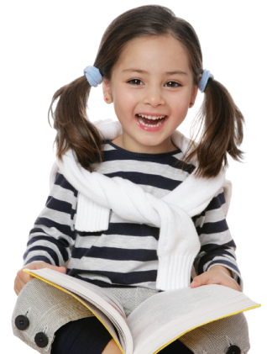
我会读
zhù hái quán duì biàn huí fā yá
住在 孩子 全对 变回 发芽
jiǔ wán bɑ pá yɑ pá mā mɑ
好久 玩吧 爬呀爬 妈妈

Slide 3
会写的字
对 妈 全 回

Slide 4
会写的字
对
妈
全
回

Slide 5
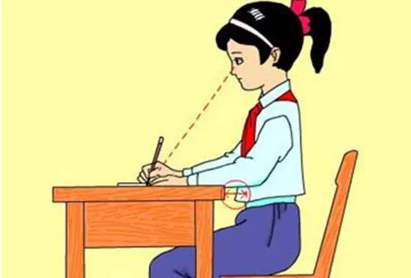
正确书写姿势

Slide 6
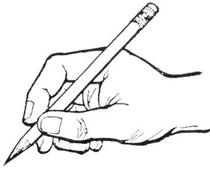
正确握笔姿势

Slide 7
摘苹果
玩
发
孩
吧
芽
住
爬
变
全
回
呀
久

Slide 8
自学课文
蜗牛妈妈说：“哦，已经是夏天了！快去摘几颗草莓回来。”
小蜗牛爬呀，爬呀，好久才爬回来。它说：“妈妈，草莓没有了，地上长着蘑菇，树叶全变黄了。”

Slide 9
自学提示：
①小蜗牛和蜗牛妈妈的这次对话与前两次有什么不同？
②用横线画出蜗牛妈妈让小蜗牛干什么的句子。
③用浪纹线画出小蜗牛说的话，多读几遍，说一说你知道了什么。
④从最后一个自然段中你读懂了什么？

Slide 10
说一说：
_____对_____说：“___________。已经是春天了！”
_____对_____说：“___________。已经是夏天了！”
_____对_____说：“___________。已经是秋天了！”
_____对_____说：“___________。已经是冬天了！”

Slide 11
版权声明
感谢您下载xippt平台上提供的PPT作品，为了您和xippt以及原创作者的利益，请勿复制、传播、销售，否则将承担法律责任！xippt将对作品进行维权，按照传播下载次数进行十倍的索取赔偿！
1. 在xippt出售的PPT模板是免版税类(RF:
Royalty-Free)正版受《中国人民共和国著作法》和《世界版权公约》的保护，作品的所有权、版权和著作权归xippt所有,您下载的是PPT模板素材的使用权。
2. 不得将xippt的PPT模板、PPT素材，本身用于再出售,或者出租、出借、转让、分销、发布或者作为礼物供他人使用，不得转授权、出卖、转让本协议或者本协议中的权利。

Slide 12
《感谢聆听》
语文精品课件 一年级上册
授课老师：某某 | 授课时间：20XX.XX
某某小学

